Slide 1

Capturer 프로그램 소개
PPT 디자인 제공: angrymomo http://blog.naver.com/PostView.nhn?blogId=angrymomo&logNo=220180291038&categoryNo=9&parentCategoryNo=&from=thumbnailList

Slide 2
아이디어
Capturer 프로그램 소개
● 기존 Windows에 내장된 캡처 도구 프로그램의 번거로움
● 누구나 쉽게 이용하고 한 눈에 알아볼 수 있는 캡쳐 도구 필요
● 최소화 혹은 가려져있는 프로그램도 캡쳐

Slide 3
프로그램 소개
Capturer 프로그램 소개
<Diagram 001> 유저 시나리오 흐름도
촬영 모드
경로 설정
단축키 설정
캡처
단축키 실행
저장
1. ‘Capturer’는 다양한 형태의 캡쳐가 가능합니다.
1-1. 전체 화면을 캡처할 수 있습니다.
1-2. 실행중인 프로그램의 화면을 캡쳐할 수 있습니다.
1-3. 화면을 원하는 형태로 드래그하여 캡쳐할 수 있습니다.
2. ‘Capturer’는 저장경로 설정이 간편합니다.
2-1. 버튼 클릭 한 번으로 클립보드 또는 바탕화면으로 저장경로 설정을 할 수 있습니다.
2-2. 사용자 설정을 통해 원하는 저장경로 설정이 가능합니다.
3. ‘Capturer’는 매우 간단하게 캡쳐를 할 수 있습니다.
3-1. 사용자가 원하는 키로 단축키를 지정할 수 있습니다.
3-2. 단축키를 누르면 캡쳐 모드가 실행됩니다.
3-3. Esc 입력 시 캡쳐 모드가 종료됩니다.

Slide 4
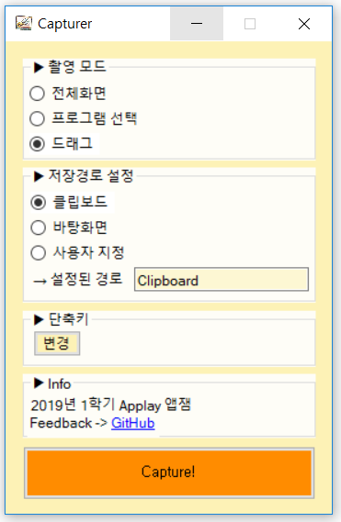
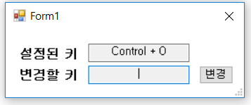
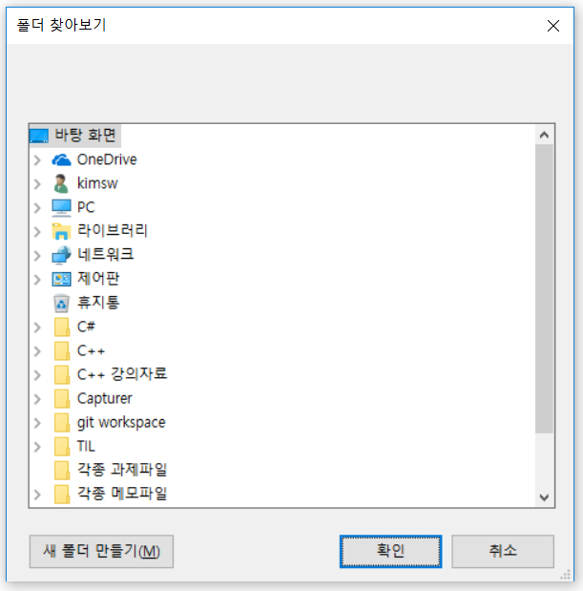
메인화면
NO | 설명
01 | 체크박스 클릭을 통해 촬영모드를 설정합니다
02 | 체크박스 클릭을 통해 저장경로를 설정합니다
03 | 단축키를 설정하는 폼을 실행합니다.
03-1 | 변경할 키를 입력할 수 있습니다. 변경 버튼을 클릭하면 입력한 키로 단축키가 설정됩니다.
04 | 저장경로 설정에서 사용자 지정 선택 시 캡쳐 화면을 저장할 경로를 선택하는 화면을 실행합니다.
03
01
04
02
03

